Slide 1
Boas vindas

Slide 2


Uttoni Alfredo Brandani
C206 – Programação Orientada a Objetos
uttoni.brandani@ges.inatel.br
Atendimento:
Terças-feiras as 15:30

Slide 3


Brainstorming
C206 – Programação Orientada a Objetos
Nome
Hobby
O que vocês esperam do Inatel?
E do curso?
Qual a expectativa para este curso?

Slide 4


Foco deste curso
C206 – Programação Orientada a Objetos

Slide 5
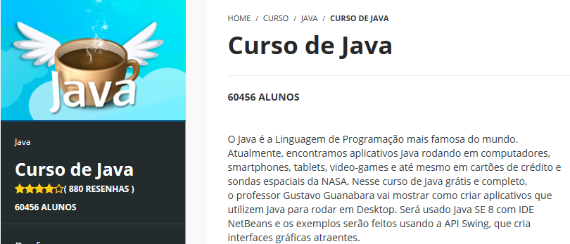
Cursos
C206 – Programação Orientada a Objetos
Curso em Vídeo
https://www.cursoemvideo.com/course/curso-java-iniciante/
https://www.cursoemvideo.com/course/curso-de-poo-java/

Slide 6
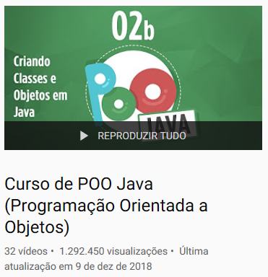
Cursos
C206 – Programação Orientada a Objetos
Curso em Vídeo (YouTube)
Curso em vídeo - Youtube

Slide 7
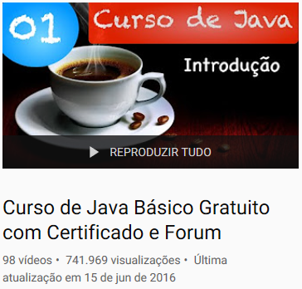
Cursos
C206 – Programação Orientada a Objetos
Curso de Java básico
Loiane Groner
Curso de Java Básico - Loiane Groner (YouTube)

Slide 8
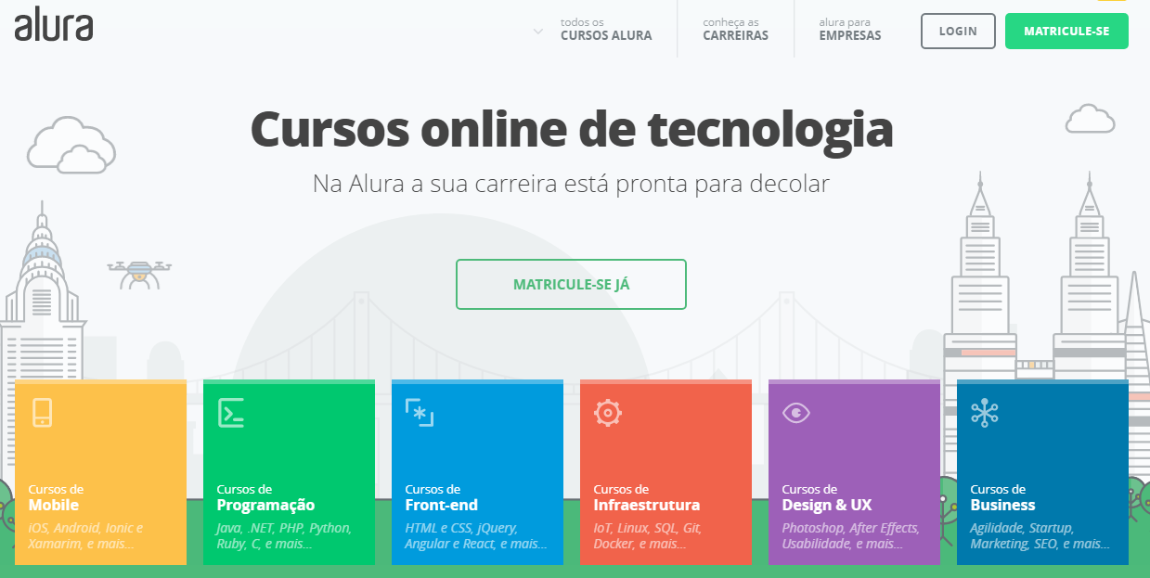
Cursos
C206 – Programação Orientada a Objetos
https://www.alura.com.br/cursos-online-programacao/java

Slide 9



Material de Apoio - Fóruns
C206 – Programação Orientada a Objetos
GUJ
Stack Overflow
Stack Overflow - BR
JavaRanch

Slide 10
Avaliação
C206 – Programação Orientada a Objetos
Nota
100%
AV’s
50%
Projeto
50%
3 AV’s
Nota final é a média
Critérios
Compilação
Resultado esperado
Inteligibilidade e comentários
Código e Apresentação
Apresentação
Proposta
Utilização dos conceitos
Questionamentos
Avaliação do código

Slide 11







Acordos
C206 – Programação Orientada a Objetos
Não guardem dúvidas!
Notebooks: a vontade
Tentem controlar!
Procurem respeitar o horário
Controle de presença
Atentos as vestimentas!

Slide 12
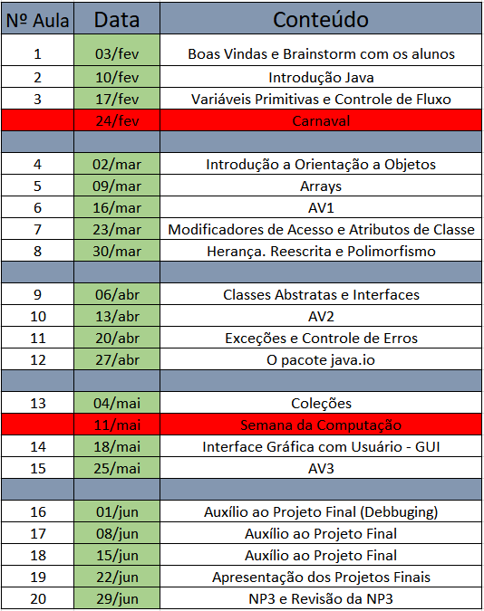
Cronograma
C206 – Programação Orientada a Objetos

Slide 13
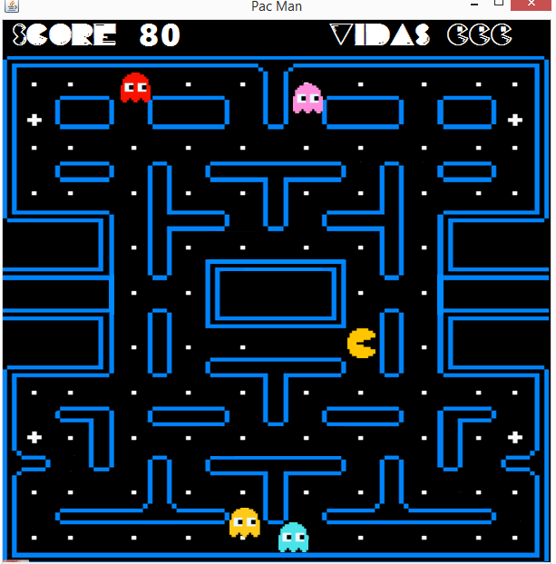
O que dá pra fazer com Java ?
C206 – Programação Orientada a Objetos

Slide 14
Obrigado!

